Slide 1
빅데이터 플랫폼 테스트
평 가 작 업 지 시 서
2001020908_24v3
📌 제출 방법 : 학사시스템 능력 평가 게시판 및 GitHub Repository → 본인 Branch Push
태두혁
이름 :
2026-09-11
수행날짜 :
TaeDoohyeok
Branch 이름 (영문) :
📂 업로드 파일 17_빅데이터플랫폼테스트_성함.pptx 포함 zip파일
🔗 Repository https://github.com/seokssaem/bigdata-2026.git

Slide 2
1. 지식 확인 체크리스트
1. 소프트웨어 테스트를 수행하는 근본적인 목적을 설명할 수 있다.
사용자가 요구하는 기능을 제대로 수행하는지와 성능과 사용성, 안전성 등에 대한 요건을 만족하는지 확인하기 위해 검사하고 평가하기 위해 수행한다
2. 단위 테스트와 통합 테스트의 개념 차이를 구분하여 설명할 수 있다
단위 테스트는 작게 분리된 소프트웨어 내에서 결함을 찾고 기능을 검증하고, 통합 테스트는 단위 테스트를 통해 독립적인 검증을 수행한 후 이들 사이의 인터페이스를 테스트한다.
Pytest
3. 성능 테스트가 무엇을 확인하기 위한 테스트인지 설명할 수 있다
다양한 조건에서 응답 속도, 처리량, 자원 사용률 등을 내부에 합의된 일정 수준 이상의 조건을 보장하는지 검증하는 테스트이다.
4. Python 테스트 코드 작성에 사용하는 대표 프레임워크 이름을 말할 수 있다.
5. FastAPI 엔드포인트를 서버 구동 없이 테스트하는 방법(도구)을 말할 수 있다
TestClient

Slide 3
1. 지식 확인 체크리스트
6. 요청 성공/리소스 없음에 해당하는 HTTP 상태 코드를 각각 말할 수 있다.
입력값 / 실행 절차 / 예상 결과
결함ID / 테스트 케이스 ID / 결함 제목 / 결함 발생 기능 / 결함 유형 / 결함 등급
중앙 공유 저장소에 병합할 때 자동으로 빌드와 테스트를 실행하여 코드의 정상 작동 여부를 검증하는 소프트웨어 개발 방식
소프트웨어의 내부 소스 코드나 구조를 보지 않고, 사용자의 관점에서 입력값에 따른 출력 결과가 제대로 나오는지 확인하는 기능 테스트
요청 성공 –> status.HTTP_200_OK / 리소스 없음 -> status.HTTP_404_NOT_FOUND
7. 테스트 케이스에 반드시 포함되어야 하는 3가지 구성요소를 말할 수 있다
8. 결함보고서에 포함되어야 할 항목을 3가지 이상 말할 수 있다.
9. CI(지속적 통합)의 개념을 설명할 수 있다.
10. 블랙박스 테스트가 무엇인지 설명할 수 있다

Slide 4
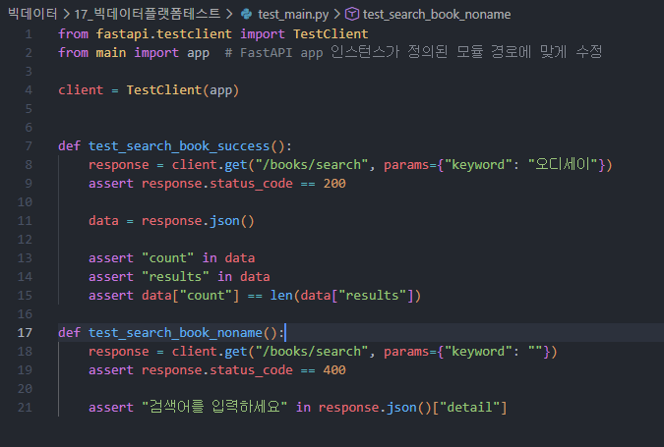
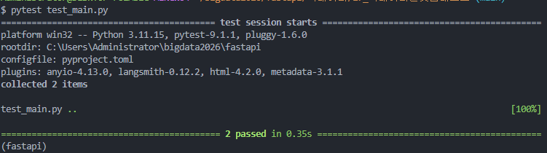
2-1 pytest 테스트 코드 작성

Slide 5
2-1 결함보고서 작성
 | 내용
결함 ID | DEF-001
결함 제목 | 이미 등록된 ISBN으로 재등록시 500에러 발생
재현 절차(3단계 이상) | 1. 도서 등록 API로 ISBN을 가진 도서를 등록 2. 동일한 ISBN으로 다시 도서 호출 3. 응답 상태 코드 확인
기대 결과 | 상태 코드 `409 Conflict` 반환 -> “이미 등록된 ISBN입니다” 출력
실제 결과 | 상태 코드 `500 Internal Server Error` 반환
심각도(상/중/하) | 상 (서버 예외 처리 로직자체의 결함)
우선순위(상/중/하) | 상 (중복 등록은 흔한 시나리오인데 사용자에게 잘못된 정보를 제공하고 로그 분석 모니터링에서도 오인할 수 있음)

Slide 6
2-3 테스트 케이스 설계
 | 입력값 | 기대 결과 | 실제 결과 | Pass/Fail
1 | Abcdefgh(8자,경계값) | 회원가입 성공 (비밀번호 유효) | 회원가입 성공 | Pass
2 | Abcdefghij(10자,정상값) | 회원가입 성공 (비밀번호 유효) | 회원가입 성공 | Pass
3 | Abcdefg(7자,예외) | “비밀번호는 8자 이상이어야 합니다＂오류 메시지 반환 | "비밀번호는 8자 이상이어야 합니다" 오류 메시지 반환 | Pass

